Slide 1
Analýza vlastností magnetických signálů vyzařovaných v průběhu vývoje přírodních bleskových výbojů
Autor: Andrea Kolínská ^{1,2}
Vedoucí práce: Ing. Ivana Kolmašová, Ph.D. ²
Konzultant: Prof. RNDr. Ondřej Santolík, Dr. ²
¹ Fakulta jaderná a fyzikálně inženýrská, ČVUT v Praze; ² Oddělení kosmické fyziky, Ústav fyziky atmosféry, AV ČR
<number>/21

Slide 2
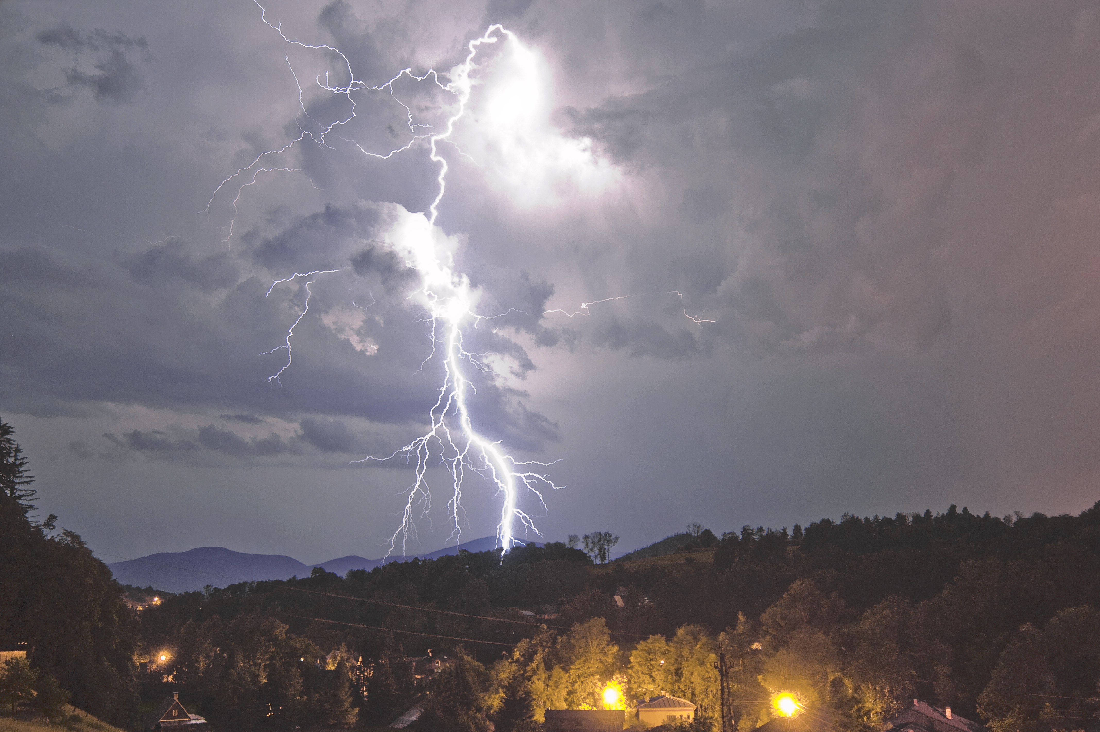
Obsah
1. Teorie
2. Cíle práce
3. Měření
4. Výsledky
5. Závěr
6. Další postup práce
Blesk typu oblak-země [Martin Popek, ÚFA AV ČR]
<number>/21

Slide 3
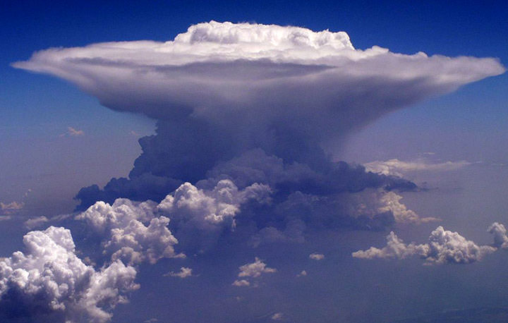
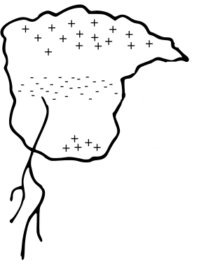
1. Teorie
1.1 Bouřkový oblak a jeho elektrifikace
____________________________
Třípólový model rozložení náboje
Typický bouřkový oblak
(Cumulonimbus)
[web: observatory.cz]
<number>/21

Slide 4
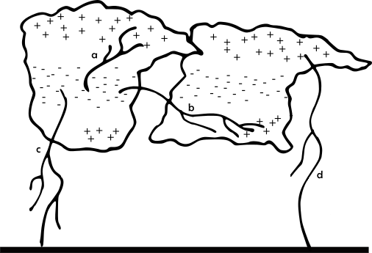
1.2 Typy bleskových výbojů
Blesky oblak-oblak (cloud-to-cloud (CC) discharges)
„uvnitř oblaku“ (Intra-cloud (IC) discharges)
„mezioblačné“ (Inter-cloud discharges)
Blesky oblak-země (cloud-to-ground (CG) discharges)
Záporné blesky (90 – 95 %)
Kladné blesky
Typy bleskových výbojů
<number>/21
Notes:
<number>

Slide 5
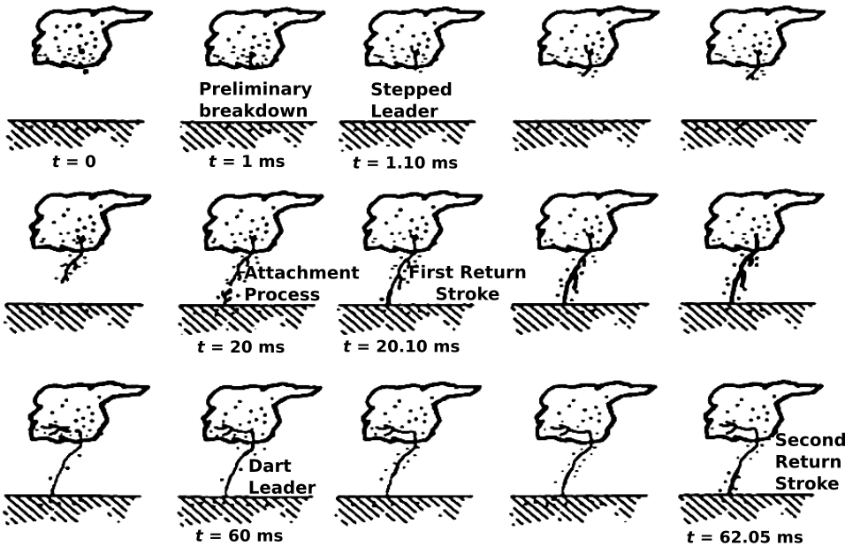
1.3 Typický časový vývoj záporného bleskového výboje typu oblak-země
t = 1 ms
Iniciační fáze
t = 1,1 ms
Vůdčí výboj (skokový)
t = 20 ms
Vstřícný výboj
t = 20,1 ms
Zpětný výboj
t = 60 ms
Vůdčí výboj (spojitý)
t = 62,05 ms
Následný zpětný výboj
Typický časový vývoj bleskového výboje typu oblak-země [Rakov a Uman, 2003]
<number>/21
Notes:
<number>

Slide 6
1.4 Vznik bleskového výboje?
Balónová měření → elektrické pole v bouřkovém oblaku: 100 – 150 kV/m
Kritická hodnota pole v oblaku nutná pro průraz: ̴500 kV/m
→musí docházet k snížení kritické hodnoty el. pole
→
Teorie ubíhajících elektronů
Původ: kosmické záření
- přítomnost ubíhajících elektronů → lokální zvýšení ionizace → snížení kritické hodnoty el. pole → možný vznik výboje
→
Potřeba studovat iniciační fázi
<number>/21
Notes:
<number>

Slide 7
2. Cíle práce
Provést analýzu tzv. iniciačních pulsů a za nimi následujících pulzů tzv. zpětných výbojů nalezených v datech zaznamenaných zařízením Ústavu fyziky atmosféry AV ČR umístěným na severním cípu ostrova Korsika
Na základě časové shody záznamů ÚFA a detekční sítě EUCLID nalézt:
polohu zaznamenaných výbojů
polaritu a velikost špičkového proudu zpětným výbojem
Pro vybrané bleskové výboje nalézt v SAETTA (měřící systém Lightning mapping array) datech časově relevantní VHF zdroje a ty poté využít k 3D mapování vývoje jednotlivých bleskových výbojů uvnitř bouřkového oblaku.
Stanovit výšku VHF zdrojů časově odpovídajících výskytu iniciačních pulsů a prozkoumat závislost této výšky na dalších parametrech daného výboje.
<number>/21

Slide 8
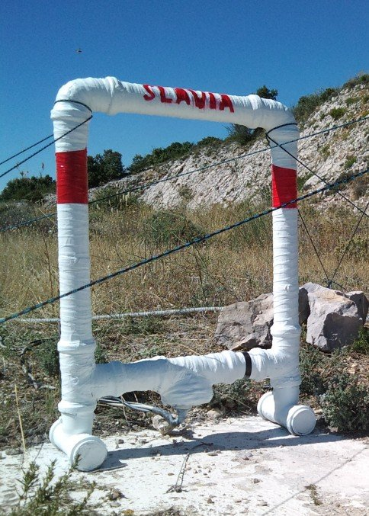
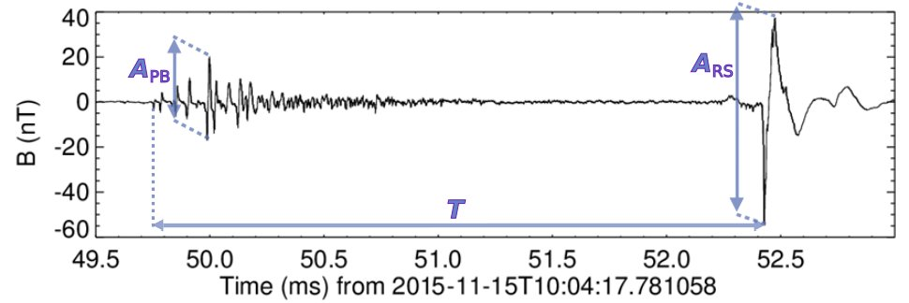
3. Měření
Typický časový průběh iniciační fáze a prvního zpětného výboje v magnetickém poli
Anténa SLAVIA [web: bleska.ufa.cas.cz]
EUCLID (Météorage) → poloha, polarita a špičkový proud
SAETTA (měřící systém Lightning mapping array) → VHF zdroje a jejich výška
<number>/21
Notes:
<number>

Slide 9
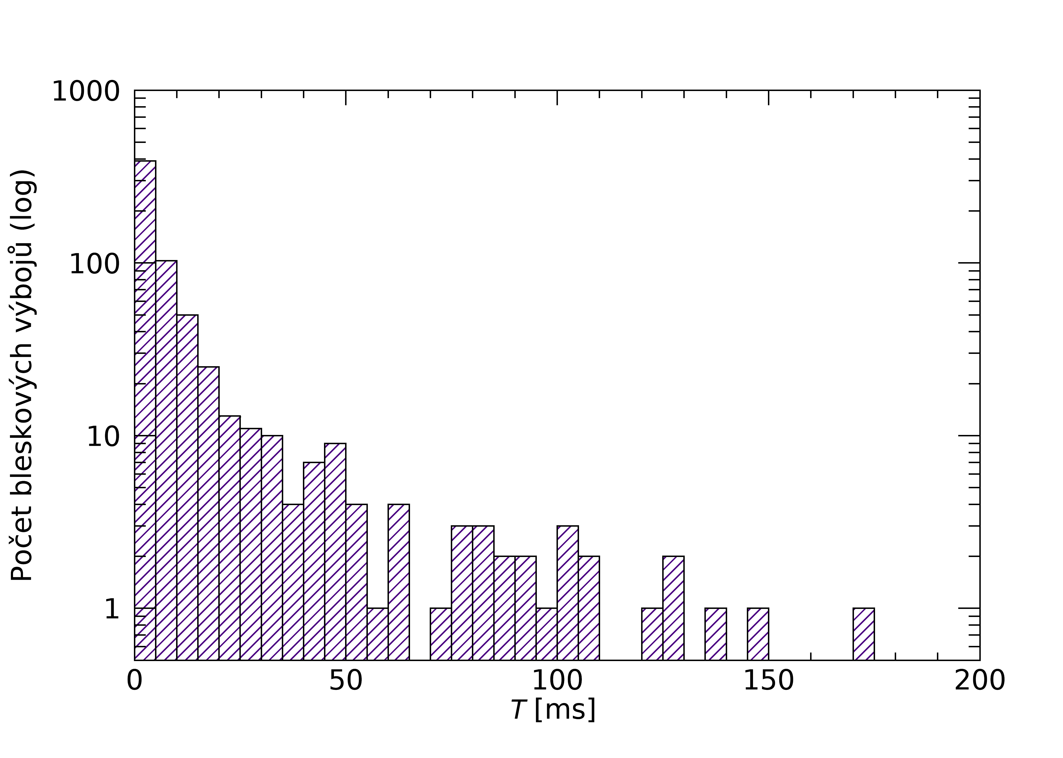
4. Výsledky (všechny výboje)
Korsika:
září 2015 – prosinec 2015
Většina případů:
T < 10 ms
Celkem 655 bleskových výbojů
Identifikovány iniciační pulzy a pulzy zpětných výbojů
Pro 209 případů navíc data od Météorage
Pro 34 případů výška VHF zdrojů od SAETTA
⟨T⟩ ≐ 11 ms med(T) ≐ 4 ms
<number>/21

Slide 10
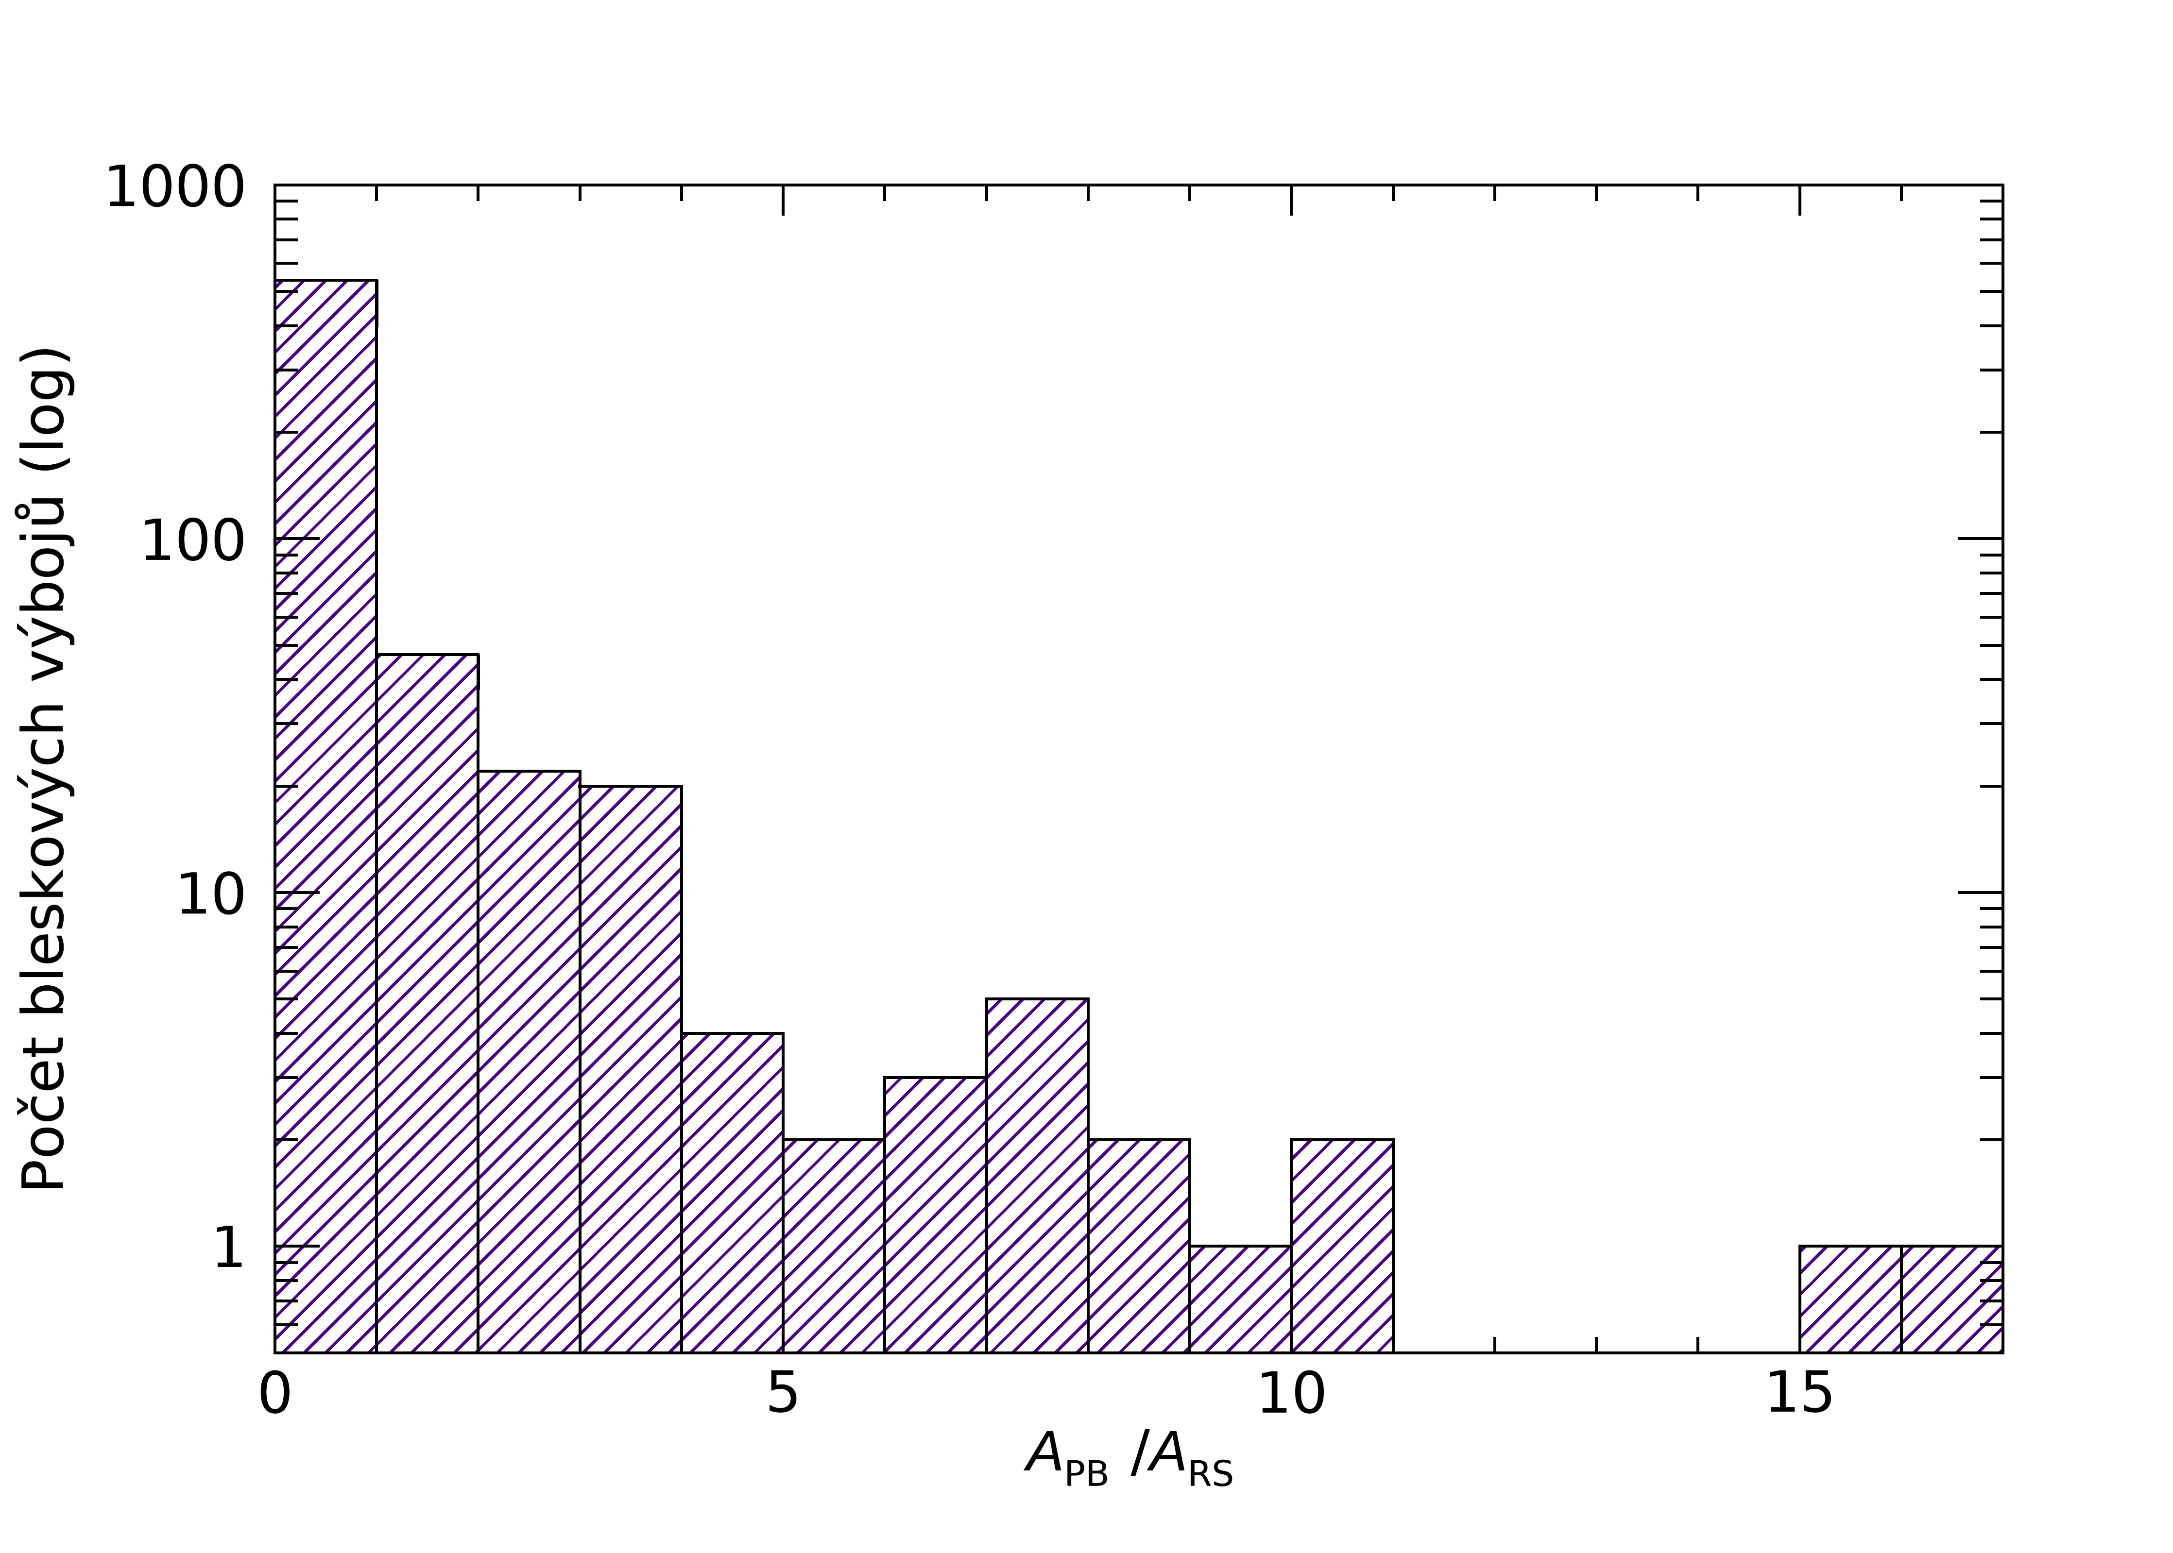
4. Výsledky (všechny výboje)
Korsika:
září 2015 – prosinec 2015
Většina případů:
A_{PB} < A_{RS}
[(A_{PB} /A_{RS}) < 1]
Celkem 655 bleskových výbojů
Identifikovány iniciační pulzy a pulzy zpětných výbojů
Pro 209 případů navíc data od Météorage
Pro 34 případů výška VHF zdrojů od SAETTA
⟨A_{PB} /A_{RS}⟩ ≐ 0,8 med(A_{PB} /A_{RS}) ≐ 0,3
<number>/21

Slide 11
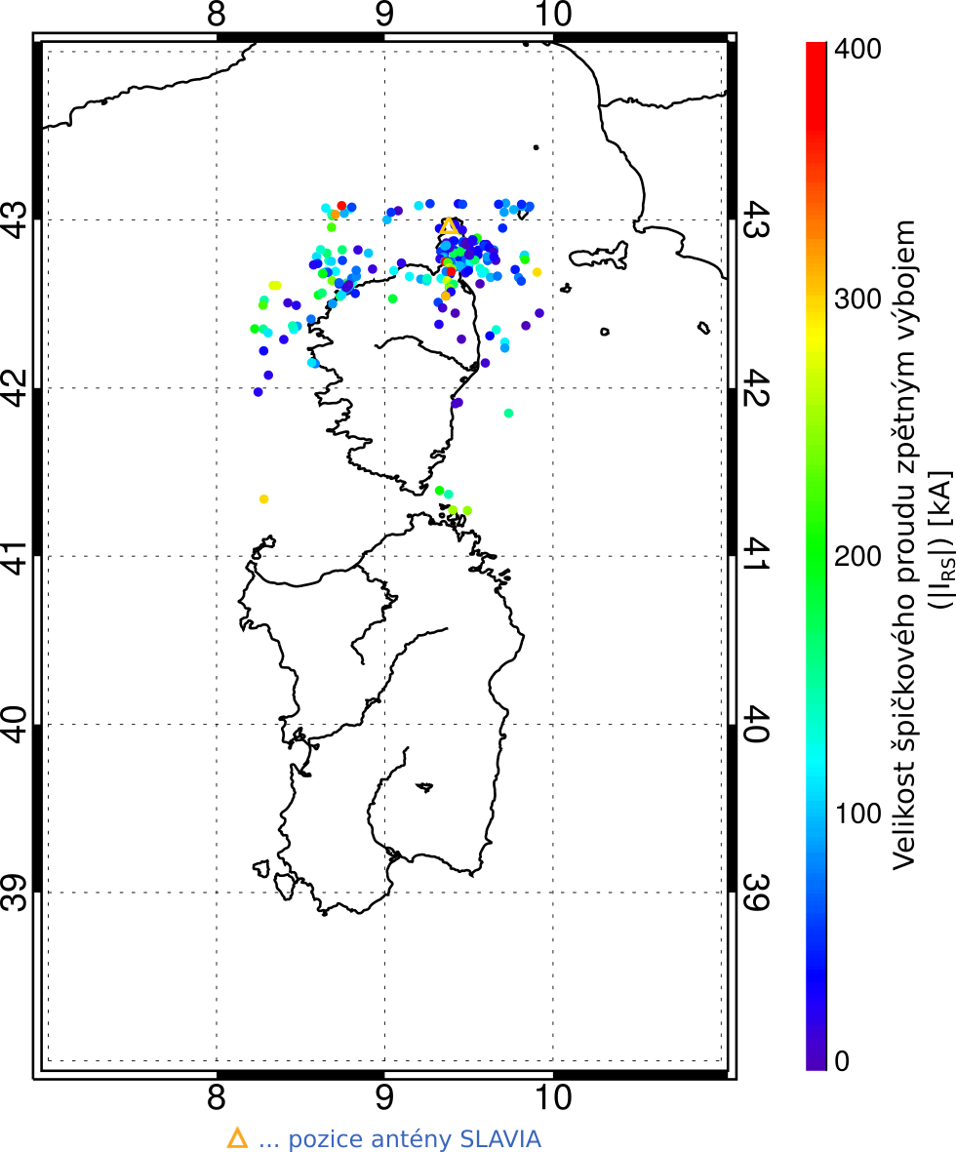
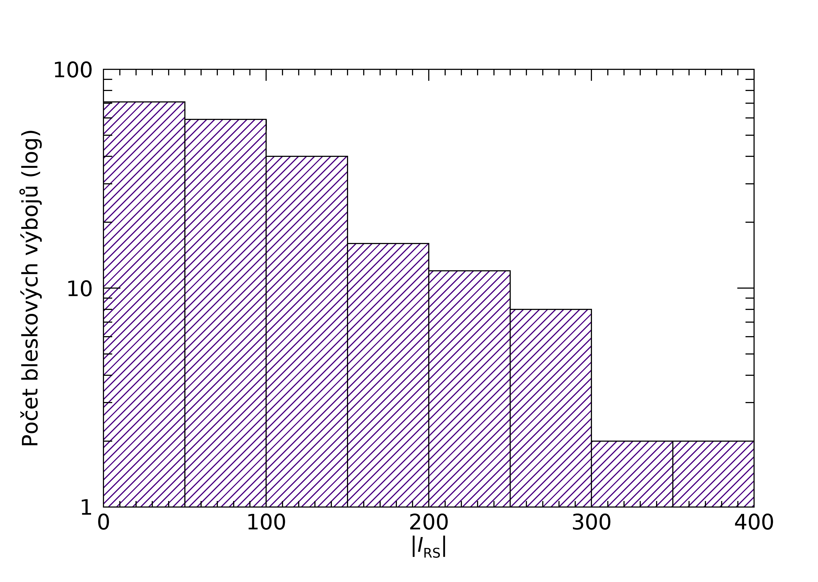
4. Výsledky (výboje s daty od Météorage)
Celkem 209 případů
Většina blesků: nad pevninou a blízko pobřeží
Záporné : 180
Kladné : 29
[kA]
⟨|I_{RS}|⟩ ≐ 94 kA med(|I_{RS}|) ≐ 76 kA
<number>/21

Slide 12
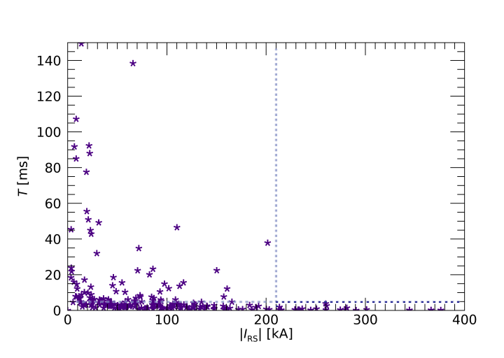
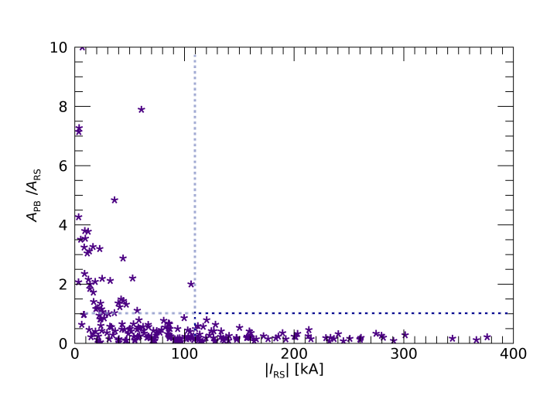
4. Výsledky (výboje s daty od Météorage)
Celkem 209 případů
|I_{RS}| ≥ 210 kA ⇒ T < 5 ms
|I_{RS}| ≥ 110 kA ⇒ A_{PB} < A_{RS}
<number>/21

Slide 13
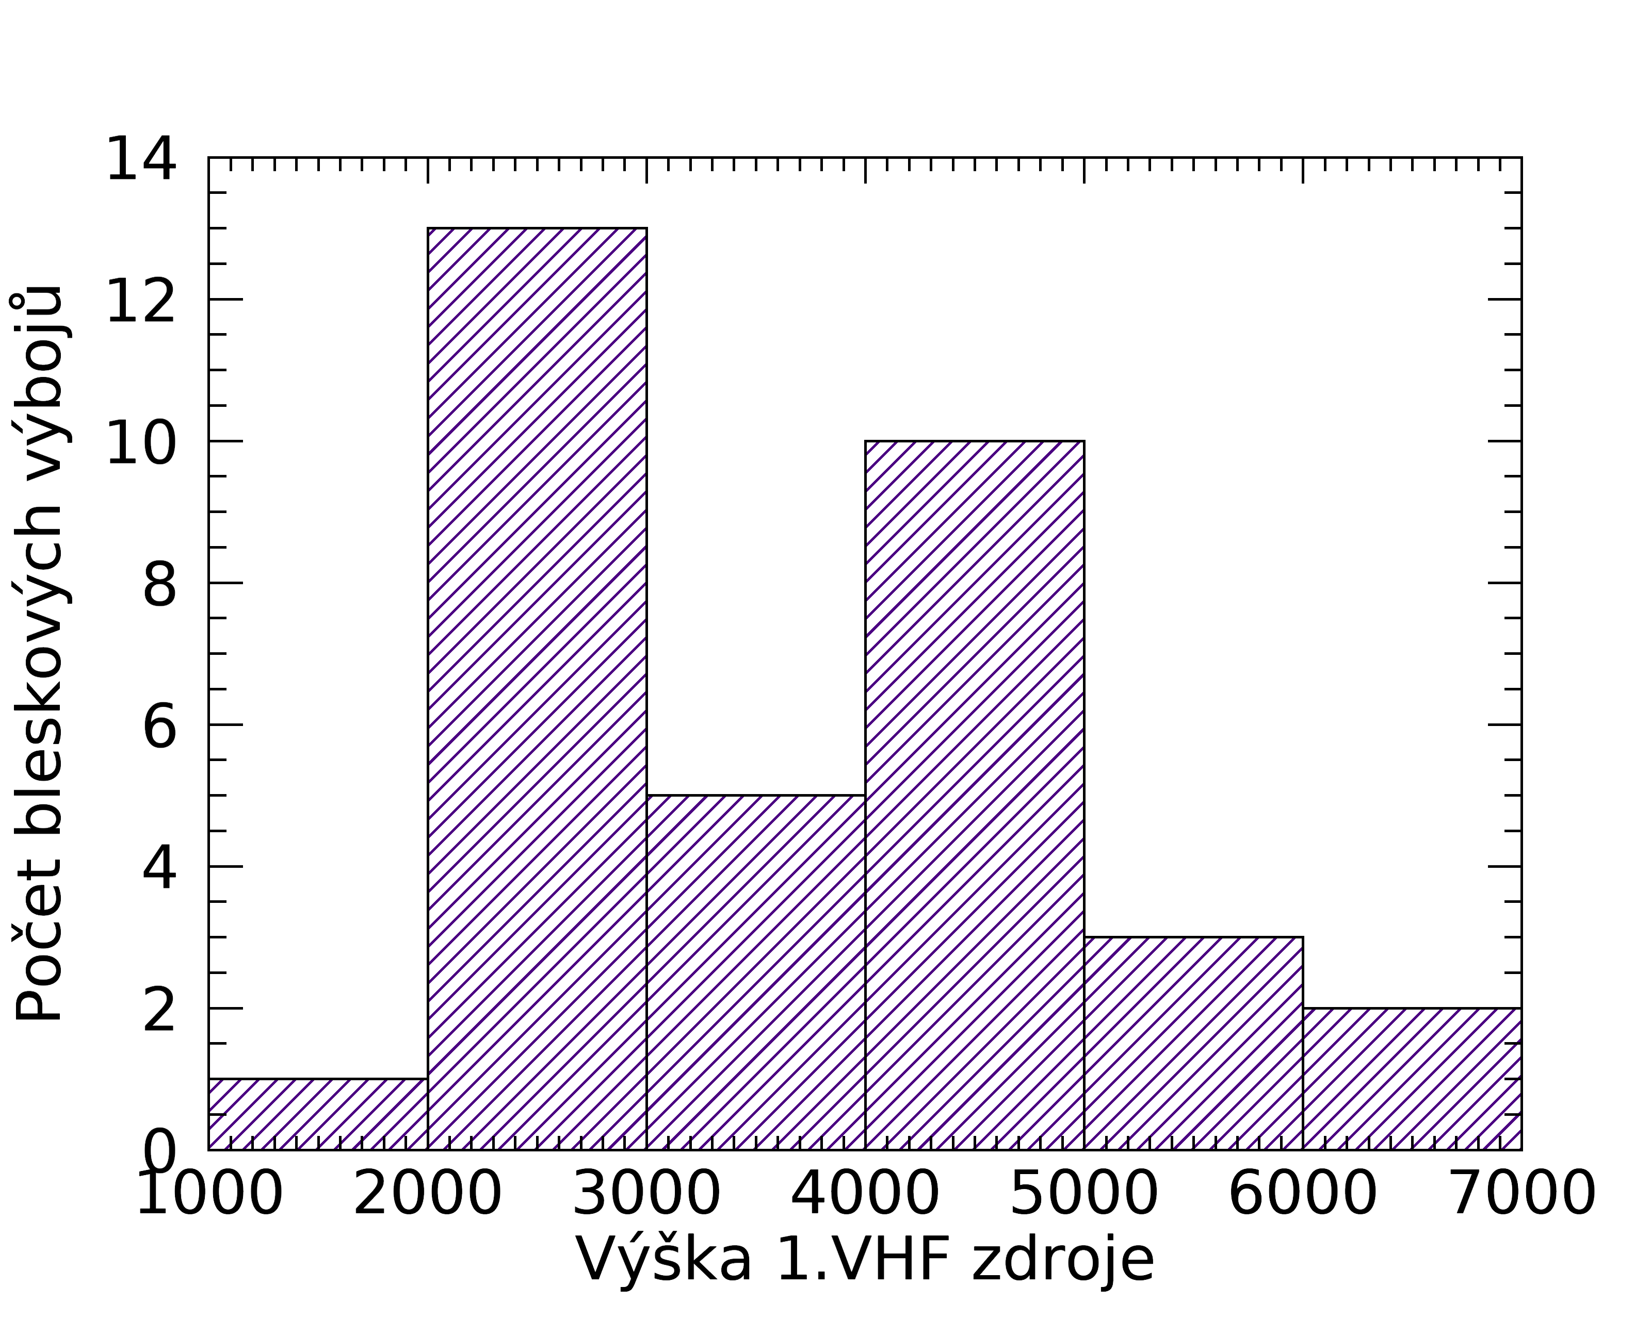
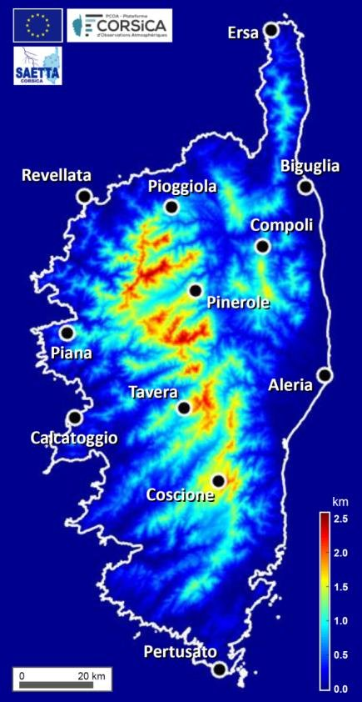
4. Výsledky (data od Météorage a SAETTA)
Celkem 34 případů
SAETTA: 12 měřících stanic
Elektrické antény, 60 – 66 MHz
Různé časy detekce VHF zdroje na různých stanicích → dopočet místa vzniku VHF signálu
Většina případů: výška vzniku 2 – 5 km nad zemí
[m]
Mapa měřících stanic SAETTA, Korsika [S. Coquillat, 2019]
<number>/21

Slide 14
4. Výsledky (data od Météorage a SAETTA)
Souvislost VHF zdrojů a iniciačních procesů u blesků
Rekonstruované VHF zdroje s dopočtenou výškou vzniku
Nutná detekce víc než 6 stanicemi
→ Zdá se, že VHF signály nemají původ v iniciační fázi
Projev zcela jiného fyzikálního úkazu?
<number>/21

Slide 15
4. Výsledky (data od Météorage a SAETTA)
Rekonstruované VHF zdroje s dopočtenou výškou vzniku
VHF zdroje detekované jednotlivou stanicí
<number>/21

Slide 16
4. Výsledky (data od Météorage a SAETTA)
Nejbližší stanice
Vzdálenější stanice
→ VHF signály detekovány současně s intenzivními peaky iniciačních pulzů
<number>/21

Slide 17
4. Výsledky (data od Météorage a SAETTA)
Nejbližší stanice
VHF signály detekovány současně s intenzivními peaky iniciačních pulzů
= během iniciační fáze: rychlé krokovité prodlužování bleskového kanálu
→ změny protékajícího proudu → elmag. vyzařování v širokém pásmu frekvencí
Zaznamenáno:
Pomocí širokopásmového přijímače (5 kHz – 37 MHz) u antény SLAVIA ve formě iniciačních pulzů
Pomocí uzkopásmových přijímačů (60 – 66 MHz) SAETTA ve formě VHF zdrojů
<number>/21

Slide 18
4. Výsledky (data od Météorage a SAETTA)
Celkem 34 případů
Většina případů: výška vzniku 2 – 5 km nad zemí
→ jedná se o výšku vzniku bleskového výboje
Více informací nejen o vzniku bleskových výbojů – družice TARANIS (2020)
[m]
Vizualizace družice TARANIS [web: okf.ufa.cas.cz]
<number>/21

Slide 19
5. Závěr
Zpracována data zaznamenaná zařízením ÚFA AV ČR, umístěným na ostrově Korsika v průběhu měřící kampaně 2015 → nalezeny sekvence iniciačních pulsů a za nimi následující pulsy zpětných výbojů pro více než 600 blesků
Pro každý nalezený případ určeno:
doba mezi prvním iniciačním pulzem a zpětným výbojem → ⟨T⟩ ≐ 11 ms
poměr amplitud nějvětšího iniciačního pulzu a pulzu zpětného výboje
→ ⟨A_{PB} /A_{RS}⟩ ≐ 0,8
Na základě časové shody záznamů ÚFA a detekční sítě EUCLID (Météorage) → pro 209 případů nalezena poloha výbojů, polarita a velikost špičkového proudu
Většina výbojů nad pevninou poblíž pobřeží
⟨|I_{RS}|⟩ ≐ 94 kA; 180 záporných a 29 kladných bleskových výbojů
Nalezeny časově relevantní VHF zdroje v SAETTA datech → určena výška vzniku vybraných bleskových výbojů (nejčastěji 2 – 5 km nad zemí)
<number>/21

Slide 20
6. Další postup práce (plán DP)
Analyzovat odděleně iniciační procesy u záporných a kladných blesků
Použít nalezené VHF zdroje k 3D mapování vývoje jednotlivých bleskových výbojů uvnitř bouřkového oblaku
Prozkoumat závislost výšky VHF zdrojů časově odpovídajících výskytu prvních iniciačních pulsů na dalších parametrech výbojů (I, T, A_{PB}/A_{RS} )
Porovnat výsledky s podobnými studiemi provedenými v jiných klimatických či geografických podmínkách
<number>/21

Slide 21
Použité zdroje
[1] www.observatory.cz, [online][cit. 2019-07-27]. Dostupné z: http://www.observatory.cz/news/gama-zablesky-a-rentgenove-zareni-pri-bourkach.html
[2] bleska.ufa.cas.cz, [online][cit. 2019-07-27]. Dostupné z: http://bleska.ufa.cas.cz/lsbb/index.html
[3] Cooray. V.: And introduction to lightning. Ney York: Springer, 2014. ISBN 9789401789370.
[4] Bednář, J.: Pozoruhodné jevy v atmosféře: atmosférická optika, akustika a elektřina. Praha: Academia, 1989. ISBN 80-200-0054-2.
[5] I. Kolmasova, et al.: Lightning initiation: Strong pulses of VHF radiation accompany preliminary breakdown, Sci. Rep. 8, 3650 (2018)
[6] S. Coquillat, et al.: SAETTA: high resolution 3D mapping of the total lightning aktivity in the Mediterranean basin over Corsica, with a focus on a MCS event, Atmos. Meas. Tech. Discuss., in review (2019)
<number>/21

